Slide 1
Yandex Cloud: Monitoring
Пеленев Денис ИСТИ-24-1м

Slide 2
Yandex Monitoring
Yandex Monitoring - это сервис мониторинга, предоставляемый Yandex Cloud, который позволяет собирать, агрегировать, визуализировать и анализировать метрики производительности облачных ресурсов, а также пользовательские метрики приложений.

Slide 3
Преимущества
Полная интеграция с экосистемой Yandex Cloud – если в проекте используются другие облачные решения Yandex, то метрики из них собираются автоматически без настройки
Низкий порог входа
Пользовательские метрики – в систему можно передать пользовательские метрики, что позволяет мониторить не только инфраструктуту, но и бизнес логику.
Гибкая система уведомлений
Интеграция с Prometheus: Yandex Managed Service for Prometheus

Slide 4
Недостатки
Ограниченный функционал аналитики
Маленький объем документации, в основном только оффициальная

Slide 5
Основные возможности
Автоматический сбор метрик
Создание графиков и дашбордов на основе метрик
Выгрузка данных через специальные API
Загрузка пользовательских метрик
Настройка системы уведомлений

Slide 6
Отправка метрик по API
Отправка метрик реализуется через HTTP-запрос:
POST https://monitoring.api.cloud.yandex.net/monitoring/v2/data/write
Query-параметры:
  folderId – идентификатор каталога к которому принадлежит метрика
  service – идентификатор сервиса которому принадлежит метрика. (Для пользовательских метрик используется service=custom)

Slide 7
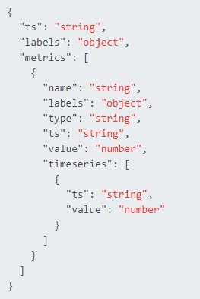
Параметры в теле запроса
ts – Временная метка в формате RFC3339
labels – Список меток общих для всех передаваемых метрик в формате ключ:значение
metrics – список метрик
  name – имя метрики
  labels – Список меток метрики в формате ключ:значение
  type – тип метрики:
    DGAUGE – дробное число
    IGAUGE – целое число
    COUNTER – счетчик
  ts - временная метка в формате RFC3339
  value – значение метрики в указанной точке
  timeseries – список из нескольких точек
    ts – временная точка в формате RFC3339
    value – значение метрики в указанной точке

Slide 8
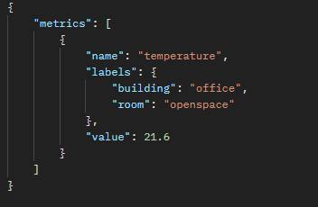
Пример записи метрик через API
Выполняем несколько раз запрос с указанием разных value для building office и разных room

Slide 9
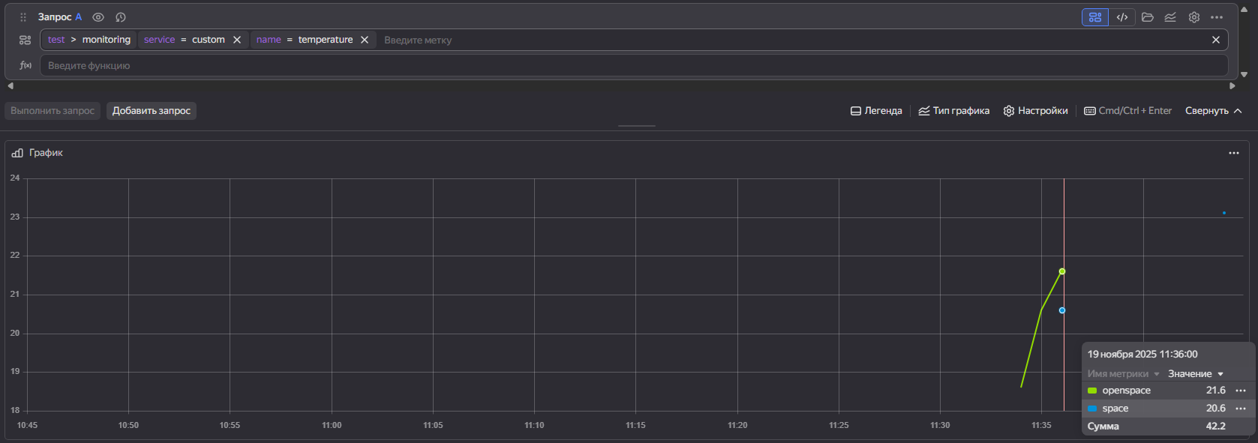
Пример просмотра метрик через API
Переходим в Yandex Monitoring;
Выбираем пункт “Метрики”;
В блоке “Запрос” прописываем: test > monitoring service = custom name = temperature
Выполняем запрос
На экране появился график отображающий изменение метрики для разных room

Slide 10
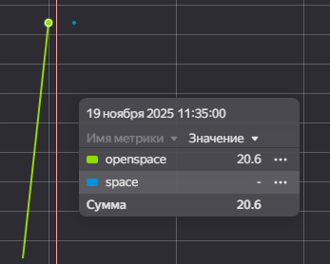
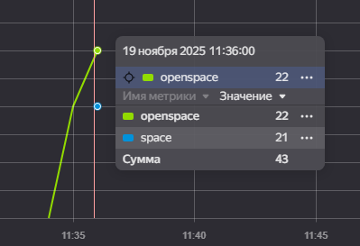
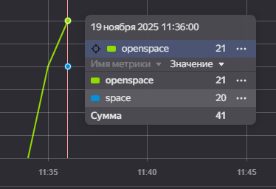
Функции метрик
В разделе “Метрики” доступны различного рода функции, при использовании которых будут меняться данные на графике.
Примеры некоторых доступных функций:
ceil – округление вверх
  floor – округление вниз
  drop_above – удаление точек со значением выше заданного

Slide 11
Дашборды
Дашборды — это визуальные панели, которые позволяют быстро оценить состояние и производительность облачных ресурсов. Дашборд состоит из виджетов, которые позволяют отображать информацию разного типа: график, алерт. А также из виджетов, которые помогают структурировать информацию на дашборде: заголовок, текст и секция.

Slide 12
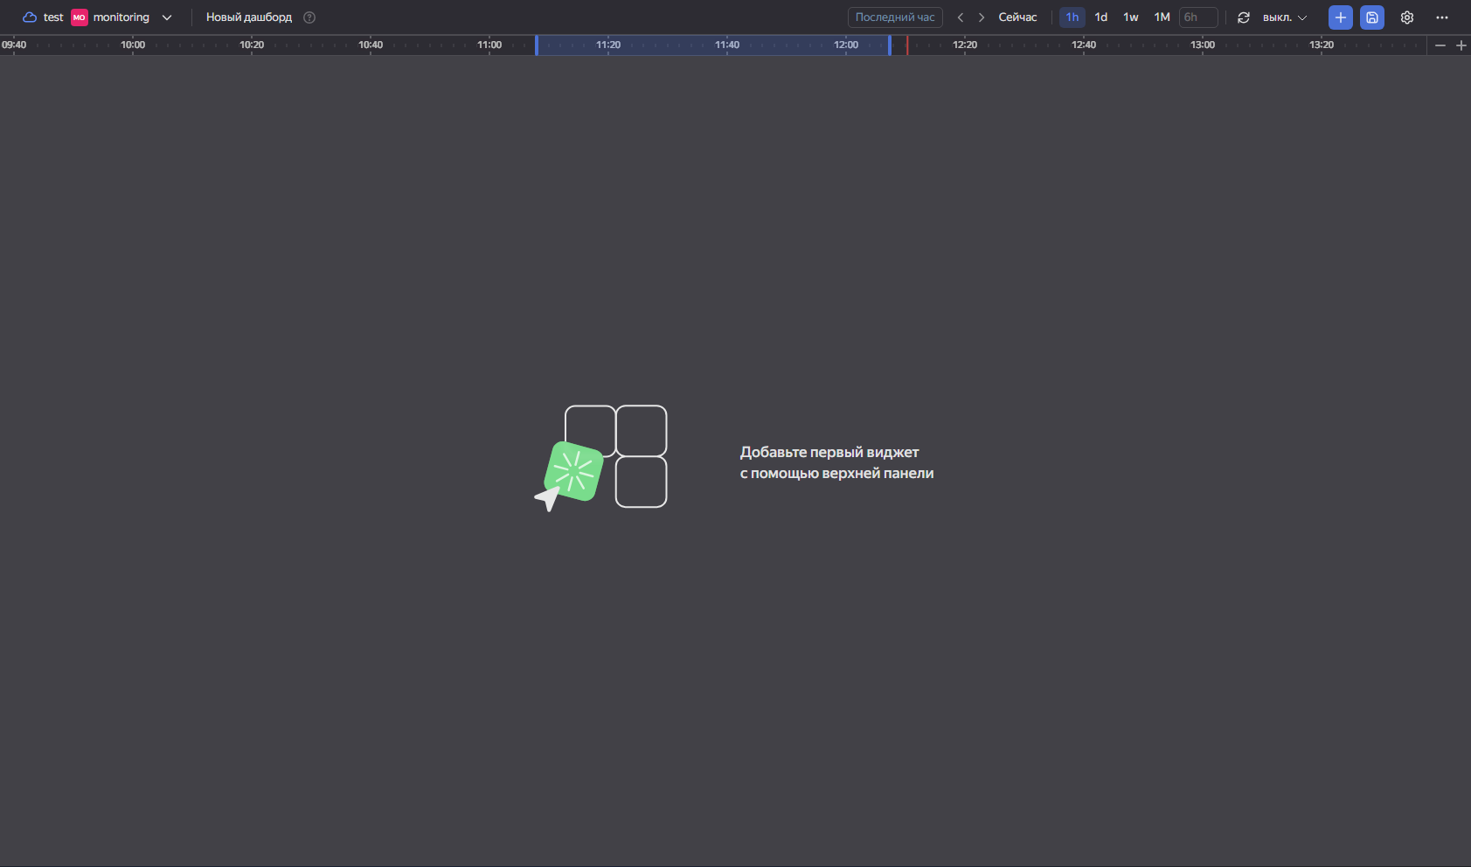
Создание дашборда
Перейти в Yandex Monitoring;
Перейти в раздел “Дашборды”;
В правом верхнем углу нажать кнопку “Создать”;
После, у нас откроется окно для работы с новым Дашбордом.
Функции по добавлению:
графика, текста, заголовка, алерта или секции
Наименование дашборда
Сохранить дашборд

Slide 13
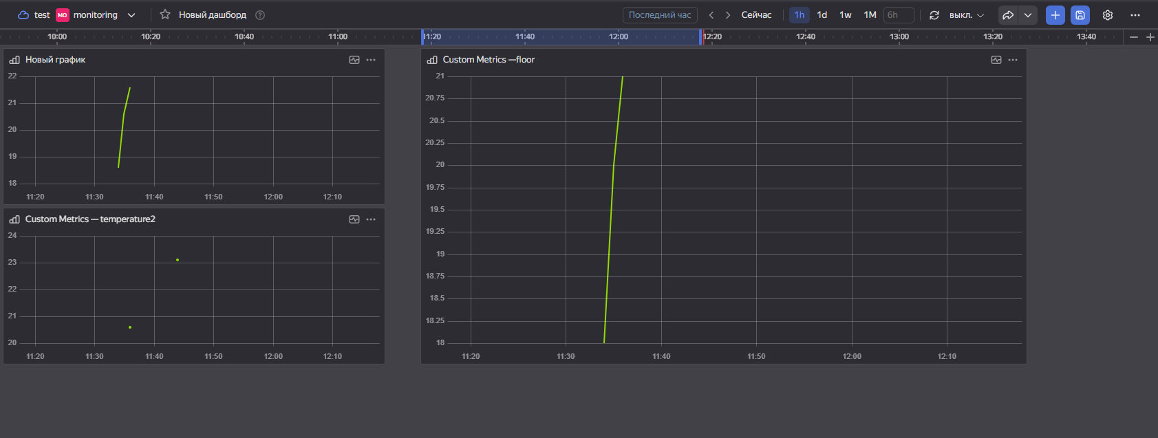
Дашборд с графиками

Slide 14
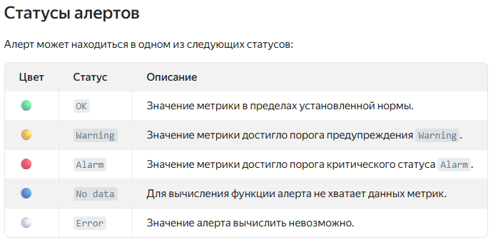
Уведомления
Алерт — набор последовательных именованных запросов, которые вычисляются один раз в минуту. Полученное значение запроса сравнивается с заданными пороговыми значениями. Если порог достигнут, Monitoring переводит алерт в статус Alarm или Warning и оповещает пользователя по каналу уведомления.

Slide 15
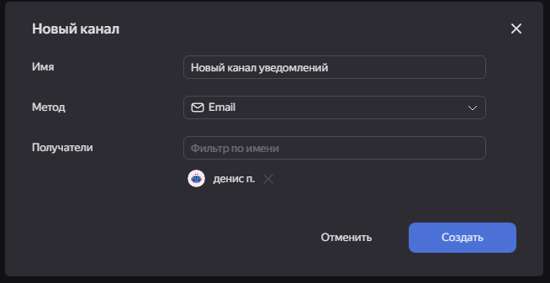
Каналы уведомлений
Чтобы получать уведомления о переходе алерта в другой статус, необходимо указать канал уведомлений. Канал содержит информацию о получателях и методах отправки.
Для добавления канала уведомлений необходимо:
  Перейти в раздел “Каналы уведомлений”
  Нажать на кнопку “Создать”
  Заполнить поля:
    Имя канала
    Метод отправки уведомлений (Email, SMS, Telegram, Push-уведомления)
    Получатели уведомлений

Slide 16
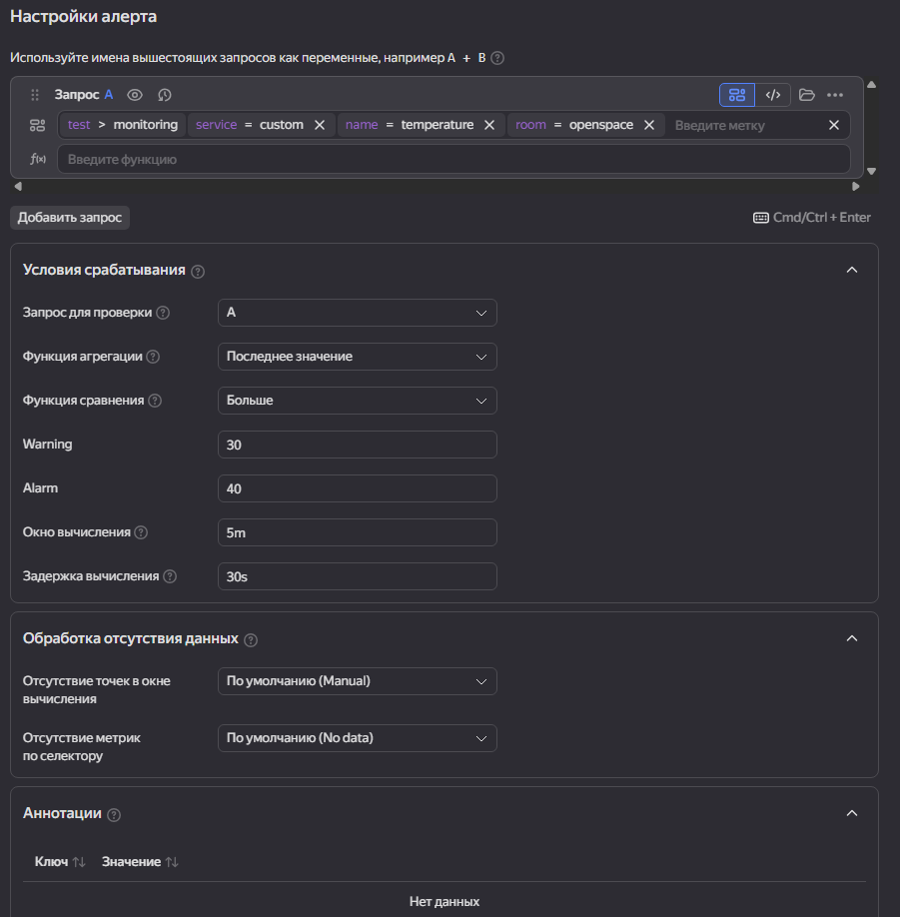
Пример настройки алерта
Данный алерт отслеживает изменение значений у метрики temperature : openspace.
  Если значение данной метрики больше 30, то нам приходит уведомление со статусом Warning
  Если значение данной метрики больше 40, то нам приходит уведомление со статусом Alarm

Slide 17
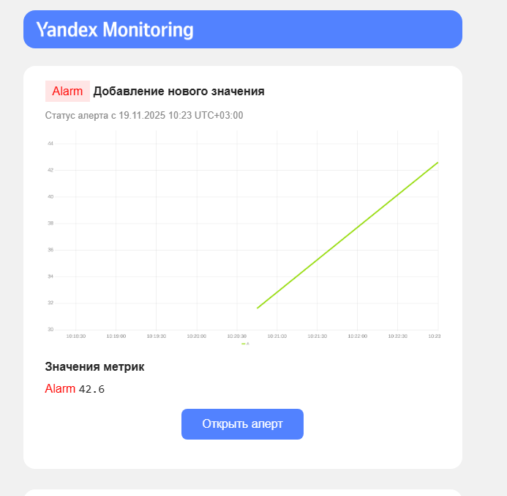
Пример уведомления на почту

Slide 18
Спасибо за внимание

